Slide 1
Görüntü İşleme Teknikleri ve Kümeleme Yöntemleri Kullanılarak Fındık Meyvesinin Tespit ve Sınıflandırılması

Slide 2
I. ÖZET
Ortamda bulunan nesnelerin gerçek zamanlı olarak tespit edilmesi, sınıflandırılması amaçlanmıştır.
Örnek olarak fındık meyvesi kullanılmıştır.
Fındık görüntüsü alınarak üzerinde görüntü işleme teknikleri uygulanarak boyut ve kapladıkları alan gibi veriler elde edilmiştir.
Fındık boyut sınıflandırması şu şekildedir:
K1: Küçük K2: Orta K3:Büyük

Slide 3
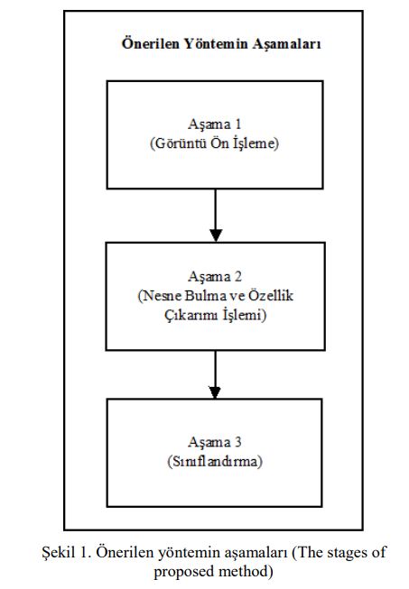
I.GİRİŞ
Makalede, çalışma ortamında bulunan nesnelerin tespit edilmesi, özelliklerinin belirlenmesi ve sınıflandırmalarının yapılması için 3 aşamalı bir sistem önerilmiştir.
1. Aşamada, alınan görüntü üzerinde ön işleme işlemleri uygulanmıştır.
2. Aşamada, nesneler tespit edilip, nesne özellikleri veritabanına aktarılmıştır.
3. Aşamada, veritabanı kullanılarak nesneler sınflandırılmıştır.

Slide 4
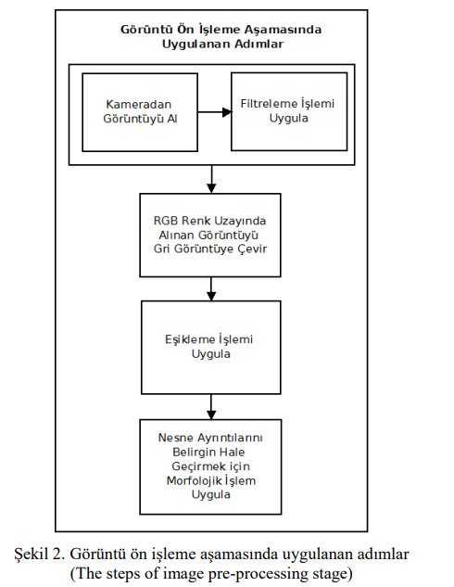
II. Metot
Ön işleme aşamasında sırasıyla:
Filtreleme – Gri dönüşüm – Eşikleme
Filtreleme aşamasında, gürültü ve
gereksiz ayrıntıların giderilmesi sağlanmıştır.
3x3 boyutlarında bir çekirdek matris ve yöntem olarak ortalama filtreleme kullanılmıştır.
Daha sonra yeni görüntüye gri seviye dönüşümü uygulanmıştır.
Gri görüntüye eşikleme işlemi uygulanmıştır.
Elde edilen binary görüntü üzerindeki gereksiz beyaz noktaların giderilmesi için morfolojik işlem uygulanmıştır. (erode-dilate)

Slide 5
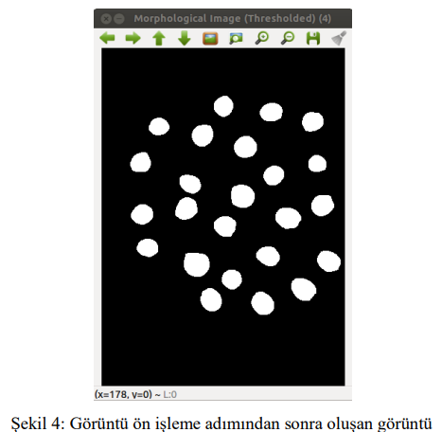

Nesne bulma aşamasında, sağda yer ve ön işleme aşamasının sonucu olarak ortaya çıkmış olan görsel üzerinden işlemlere devam edilmektedir.
İşlenmiş binary görüntüde her bir nesneye ait dış hatlar, Suzuki ve Abe tarafından 1985 yılında geliştirilmiş olan algoritma kullanılarak bulunmuştur.
Dış hatlar ve nesne numaraları belirlendikten sonra nesne alanı hesabı için, formülü sağda yer alan ‘moment alma’ işlemi uygulanmıştır.

Slide 6
Sınıflandırma aşamasında, kümeleme, fiziksel veya soyut nesneleri benzer nesne sınıfları içerisinde gruplama işlemleri uygulanmıştır.
Veri kümeleme, küme analizi olarak da tanımlanmaktadır. Kümeleme analizinde desen, nokta veya nesnelerin doğal olarak gruplandırılması yapılmaktadır. Kümeleme analizi ile çok değişkenli özellikler içeren veriler kümelendirilebilmektedir.
Kümeleme yöntemi örüntü tanıma, veri analizi, görüntü işleme, market araştırmaları gibi çeşitli alanlarda kullanılmaktadır.
Bu çalışmada nesneler, alan, çap, yarıçap, genişlik, yükseklik gibi özellikler ile sınıflandırılmıştır.
İki farklı kümeleme yöntemi önerilmektedir:
1. Ortalama Tabanlı Sınıflandırma
2. K-means Kümeleme Yöntemi

Slide 7
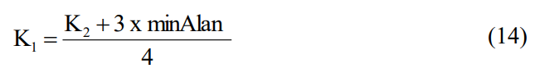
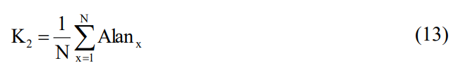

Ortalama Tabanlı Sınıflandırma
Küme merkezleri (K1-K2-K3) hesaplanırken kullanılan denklemler görünmektedir.

Slide 8
K-means Kümeleme Yöntemi
N adet veri nesnesinin K adet kümeye bölünmesidir.
Bu yöntem, veri nesnelerinin K adet kümeye bölünme işlemini karesel hatayı en aza indirmek için yapmaktadır.
Algoritmanın temel amacı, bölümleme işleminin sonucunda elde edilen küme içindeki veri benzerliklerinin en üst, kümeler arası benzerliğin ise en alt seviyede olmasıdır.
Algoritmanın çalışma süreci 4 aşamadan meydana gelmektedir.

Slide 9
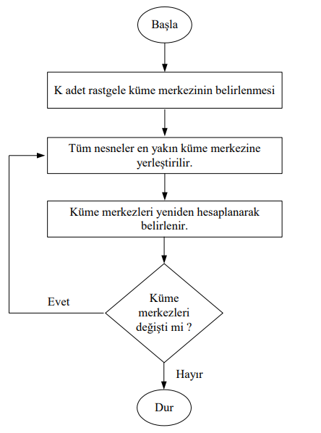
İlk olarak, kümeler için rastgele başlangıç küme merkezleri belirlenmektedir.
Sonra nesnelerin, seçilmiş olan küme merkezine olan uzaklıkları hesaplanır ve en yakın kümeye yerleştirilirler.
Daha sonra yeni oluşan kümelerin merkezleri, o kümedeki nesnelerin ortalama değerine göre değiştirilir.
Son olarak küme merkez noktalarının sabit olup olmadığı kontrol edilir. Eğer sabit değil ise 2. ve 3. adımlar uygulanmaya devam eder. Değil ise algoritma burada sonlandırılır.

Slide 10
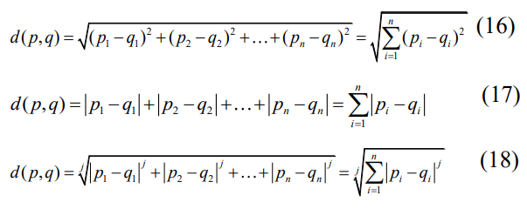
Burada kullanılan mesafe ölçüm yöntemleri Euclidean, Manhattan ve Minkowski yöntemleridir. Sırası ile denklemleri gösterilmiştir.

Slide 11
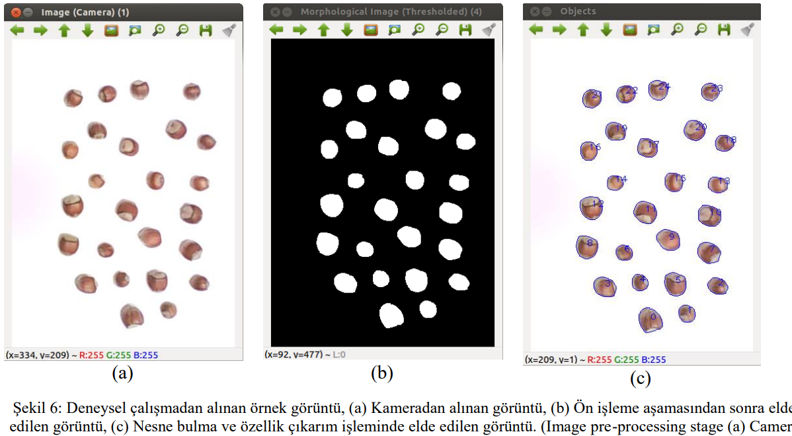
III. DENEYSEL ÇALIŞMA
Çalışmada 1.3 Megapiksel CMOS, 640 x 480 çözünürlükteki Logitech C110 USB kamera kullanılarak görüntüler alınmıştır.
Alınan görüntüler, Ubuntu 12.04 işletim sistemine sahip bir bilgisayar üzerinde işlenmiştir.
Görüntülerin işlenmesi ve sınıflandırılması aşamalarında OpenCV Kütüphanesi ve Weka yazılımları kullanılmıştır.
%100 başarım oranı tespit edilmiştir

Slide 12
IV. SONNUÇLAR
Çalışma ortamında bulunan fındık meyveleri gerçek zamanlı olarak %100 başarımla tespit edilmiştir.
Ortalama tabanlı ve K-means kümeleme yöntemleri kullanılarak fındık meyvelerinin küçük, orta ve büyük olarak sınıflandırılması gerçekleştirilmiştir.
Yapılan deneysel çalışmalarda, gerçeklenen iki algoritma ile sınıflandırmanın %90 ile %100 oranlarında benzerlik gösterdiği tespit edilmiştir.
Önerilen yöntem, açık kaynak kodlu yazılımlarla gerçekleştirildiğinden lisans maliyeti bulunmamaktadır.

